Slide 1
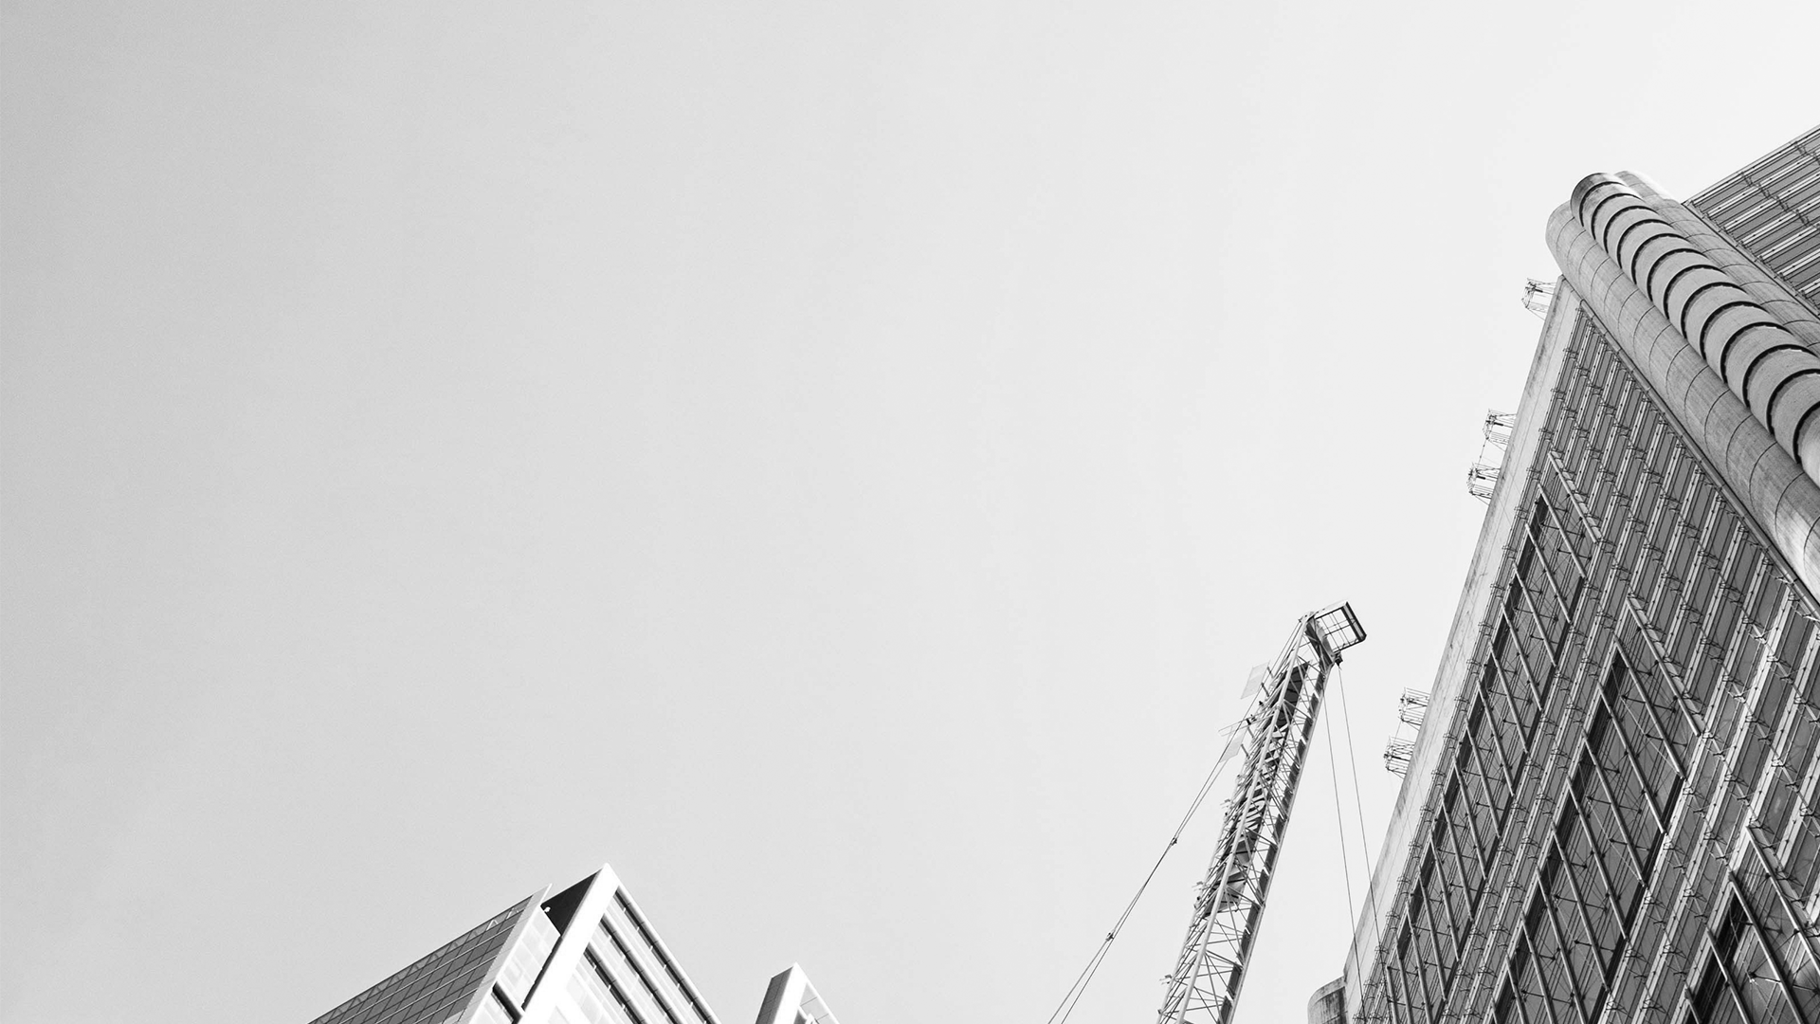
РОССИЙСКАЯ СТРОИТЕЛЬНАЯ НЕДЕЛЯ 2025
Каркасно-панельное деревянное домостроение
Фидаров Вадим
Директор представительства АО «ТАМАК» в Москве
13.03.2025

Slide 2
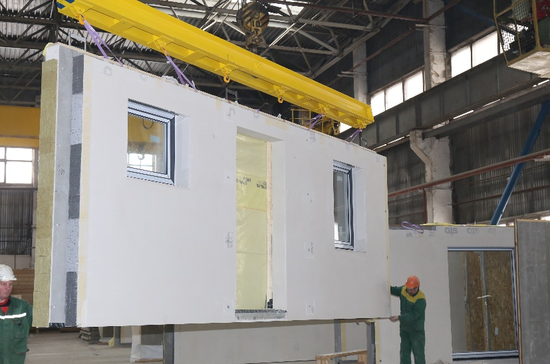
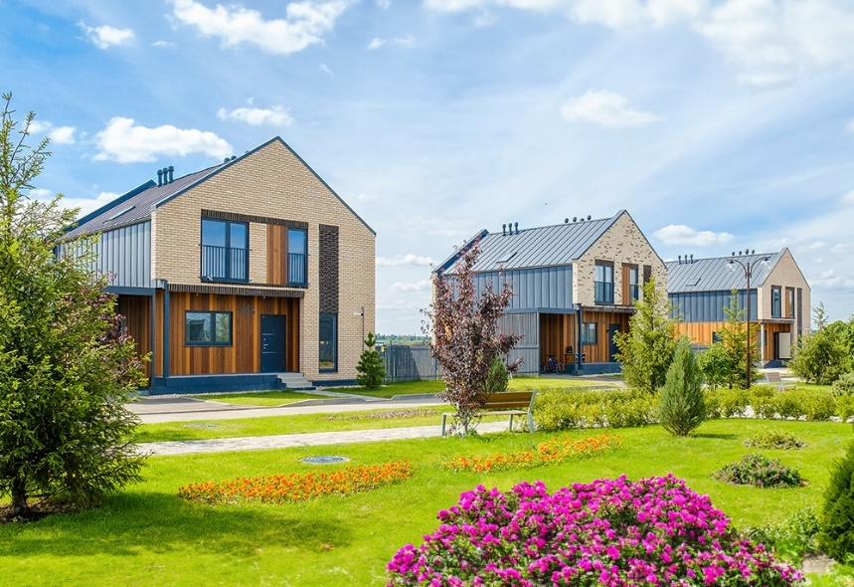
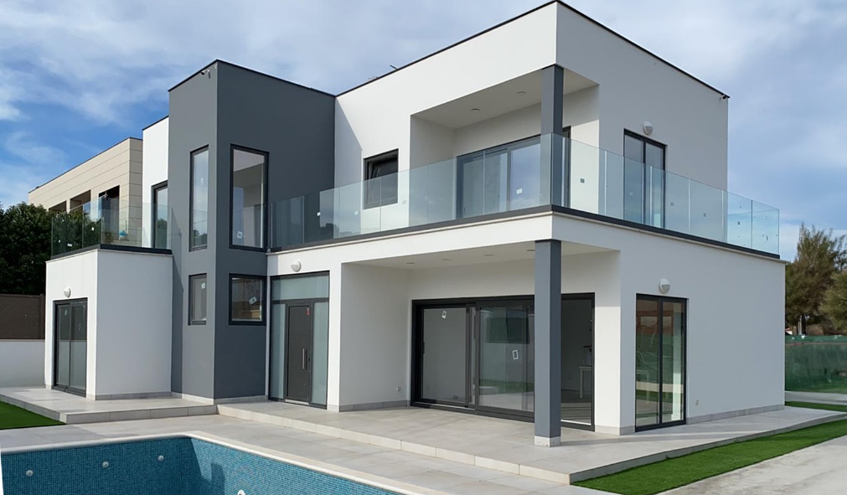
О каркасно-панельной технологии
2

Slide 3
Каркасно-панельное домостроение
3
Предубеждения: недолговечный, непрочный, можно проломить стену, не «моя крепость».
Стыки панелей. Нужен квалифицированный персонал.
Монтируется с помощью автокрана.
Низкая тепловая инерция – быстрее остывают зимой, чем «каменные».
Сложность возведения в ограниченном пространстве, проезда в СНТ.
Ударный шум в перекрытиях МКД, незначительная «зыбкость» при сильных динамических нагрузках.
Нужна конструкторская документация, в т.ч. для ЧПУ, производства, монтажа; схем загрузки авто.
Огнестойкость ниже, чем у «каменных домов».
Узкие места
все решаемо,
почти всё…

Slide 4
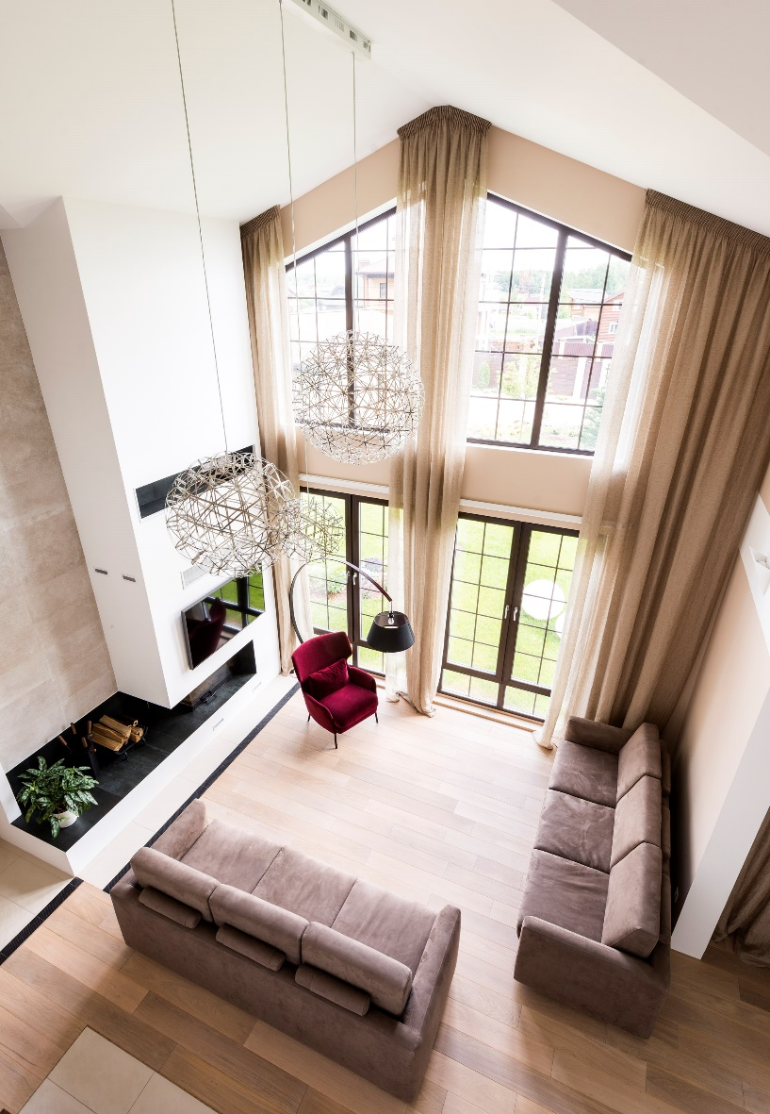
4
Сильные стороны технологии
Круглогодичный монтаж.
Быстрый монтаж: 3-7 дней «теплый» контур. Идеальна для массовой застройки в сжатые сроки. Быстрая оборачиваемость ден.средств.
Быстрое обучение монтажников. Есть КД для сборки.
Герметичность. Энергоэффективность. Санитарная безопасность.
Высокая заводская готовность – фасады, инсталляции и т.д.
Высокое качество - производственный конвейер, ЧПУ.
Огнестойкость выше, чему у деревянных (III-IV, С0-С2). Расстояние между домами – до 6м. Сейсмика 6-9 баллов. Высота до 9 этажей.
Легкий вес. Меньше нагрузка на фундамент и грунт.
Если панели шириной до 2,4м – высота до 12м, проезд в СНТ, доставка любым транспортом.
Низкая тепловая инерция – быстро остывают летом, быстро нагреваются зимой.
Можно разобрать и смонтировать в другом месте.
С обшивкой ЦСП - можно вешать грузы до 200кг на 1 точку.

Slide 5
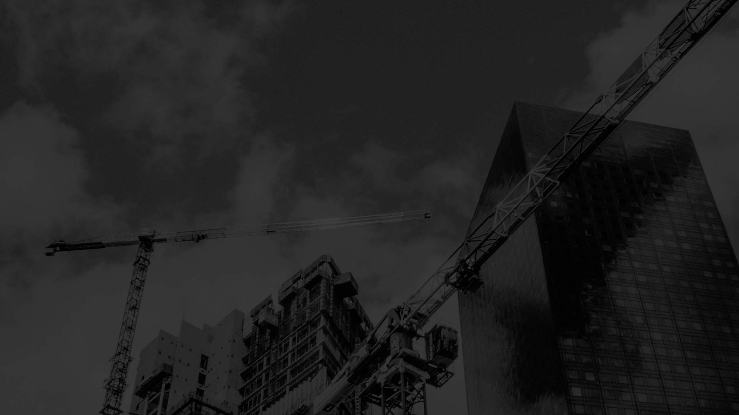
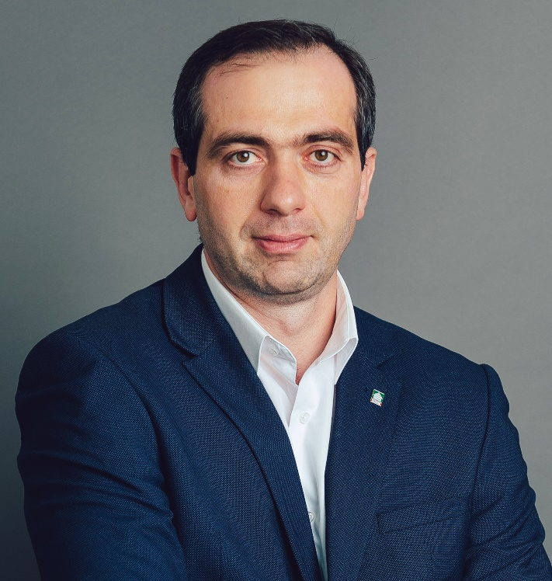
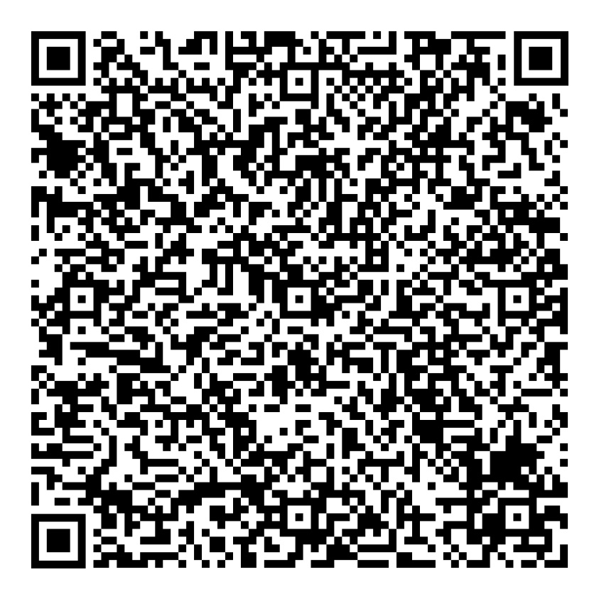
Фидаров Вадим,
Директор представительства АО «ТАМАК»
в Москве
21 год в компании
КОНТАКТНАЯ ИНФОРМАЦИЯ
Телефон:
+7 (915) 677-22-03
Почта:
fidarov@tamak.ru

